Slide 1
Цвет
МБОУ БСОШ№1
Колесникова М.В.
Кл час
«Все живое стремиться к цвету»
И.Гете.

Slide 2
Цель занятия
Рассмотреть цвет с точки зрения:
Физиологического состояния человека
Стимуляции интеллекта и работоспособности
Взаимовлияние человека и окружающего мира

Slide 3
Стены учебных кабинетов нужно окрашивать:
Notes:
Сейчас доказано, что любой однород­ный цветовой фон способствует утомлению, вызывает цветовой голод. В производственных помещениях, окра­шенных без учета свойств человеческого зрения, часто происходят несчастные случаи.
Интересные результаты по влиянию цвета на успе­ваемость школьников получены в результате многолет­них наблюдений. Оказывается, стены учебных кабинетов лучше кра­сить в желтые, светло-желтые, бледно-зеленые, кремо­вые и бежевые тона. Такая цветовая гамма создает хо­рошее настроение, не слишком возбуждает нервную сис­тему, способствует усвоению материала.

Slide 4
Цвет бумаги для учеников
Дневной свет
Электрический свет
Контрольная работа по математике
Верные ответы:
19%
хуже
21% больше
Notes:
Имеет значение и цвет бумаги, па которой пишут школьники. При дневном свете лучше писать на белой бумаге, при электрическом — на светло-голубой или светло-зеленой. Контрольная работа по математике лучше по­лучается на зеленой бумаге: верных ответов на 21% боль­ше, чем при работе на белой бумаге. На красной бумаге результаты на 19% хуже, чем на белой

Slide 5
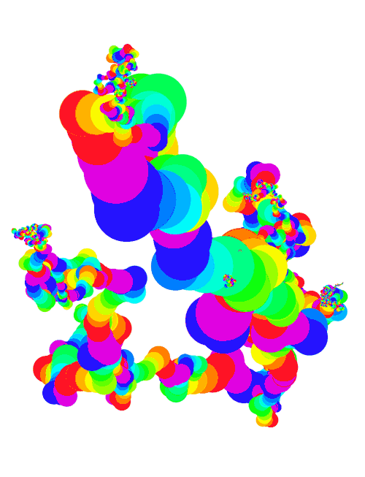
Цвет воздействует на настроение, психику человека. Существует и обратная связь: по тому, какой цвет человек предпочитает, можно судить о его настроении в данный момент и даже об особенностях его характера.

Slide 7
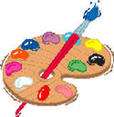
Возьмите краски и раскрасьте фигуру на листочке вашим любимым цветом
Notes:
Раздаются 3 любых фигуры, нарисованных на листе бумаги.

Slide 8
Характер цвета
Красный
Розовый
Желтый
Зеленый
Голубой
Синий
Белый
Черный

Slide 9
«Красный»
дети открыты и активны. Родителям с ними в детстве очень трудно — живыми, непослушными, ломающими игрушки. Когда они вырастут, их высокая работоспособность будет обусловлена стремлением добиться успеха, получить результат, заслужить похвалу. Интересы сегодняшнего дня превыше всего. Напористость, эгоизм. Среди ярких политиков чаше встречаются «красные» и «желтые», среди ученых -«желтые» и «красные».

Slide 10
Розовый
Цвет оптимизма. Розовый — это красный, разбавленный белым. Его психологическая сила слабее, чем у красного цвета. «Розовый» человек не доводит до конца и часто не начинает того, что предпримет «красный».

Slide 11
Желтый
цвет связан с наукой, наблюдениями и анализом. По своим качествам желтый цвет означает богатство, мечту, фантазии, смелость, радость, близость, юность. «Желтые» дети более всего предрасположены к творчеству. Из них вырастают свободные, раскрепощенные, инакомыслящие люди. «Желтые» дети любят играть в одиночку, предпочитают абстрактные игрушки.

Slide 12
Зеленый цвет
Означает деятельную волю, упорство и постоянство. Человек, выбирающий зеленый цвет, хочет, чтобы во всем торжествовали его собственные взгляды и убеждения, хочет чувствовать, что его поведение оправдывается тем, что он — носитель основных и непреложных принципов. «Зеленые» дети встречаются нечасто. Порой «зеленый» ребенок чувствует себя заброшенным и одиноким.

Slide 13
Голубой цвет
Символизирует космический дух, истину, одухотворенность. Это невинность, миролюбие, уступающее спокойствие, благополучие. Голубая дорога — дорога духовности. В этом цвете проявляются беззаботность, беспечность, необязательность, дружественность, склонность к перемене обстановки. Если с повзрослением эти черты сохраняются, то юноши становятся моряками или летчиками. В отрочестве и юности этот цвет чаше предпочитают девушки, неже­ли юноши.

Slide 14
«Синий»
Дети спокойны, уравновешенны, предпо­читают все делать не торопясь, обстоятельно, любят полежать на диване с книгой, поразмышлять, подумать. Они склонны к задушевной дружбе с самоотдачей, самопожертвованием. Им в противоположность «красным» приятнее не получать, а давать. Не случайно «синих» взбадривают красным, а «красных» успокаивают синим. Если к «синему» добавляется «желтый», из такого человека может вырасти философ.

Slide 15
Белый
цвет означает чистоту, невинность, свежесть и прохладу, правдивость и ясность. Белая дорога — дорога чистоты и очищения, начала, новой жизни

Slide 16
Черный
Дети предпочитают редко. Его выбор может говорить о рано созревшей, психологически сложившейся личности или о стрессе, который перевернул мир ребенка. Когда в юности наряду с черным предпочитают желтый или фиолетовый цвет, то может проявиться яркая натура драматического актера, при предпочтении или отвержении синего или зеленого может возникнуть ситуация, когда бурный сценический успех приводит к нервному истощению.

Slide 17
Цветовая гамма класса
Давайте посмотрим, какая цветовая гамма присуща вашему классу, какой цвет преобладает, каких цветов мало. Следовательно, каков ваш общий характер. Может быть, кто-то понял, почему ему хорошо в этом классе или плохо.

Slide 18
Назовите цвета
Notes:
Вы видите, как многообразно влияние цвета на человека

Slide 19
Возьмите краски и раскрасьте оставшиеся 2 фигуры на листочке любыми цветами

Slide 20
По цветовым предпочтениям можно сделать вывод о характере человека, его самооценке и самовосприятии. Первый цвет, называемый человеком, характеризует его личность в настоящий момент времени, второй является цветом, который можно использовать для улучшения жизни, это "рабочий" цвет, третий показывает взаимоотношения человека с окружающими его людьми.
Тест

Slide 21
Источники
Андреев О.А., Хромов Л.Н. Учись быть внимательным. – М., 1996
Болотова А. К., Макарова И. В. Прикладная психология: Учебник для вузов. – М:, 2001
Вопросы психологии внимания / Под ред. П. Я. Гальперина. – М; 1971
Погосова Н. М. Цветовой игротренинг. – СПБ.: Речь, 2003
http://www.colorzone.ru/pages_o_cvete_psyho.html
http://psyfactor.org/lib/colorpsy2.htm

